Slide 1

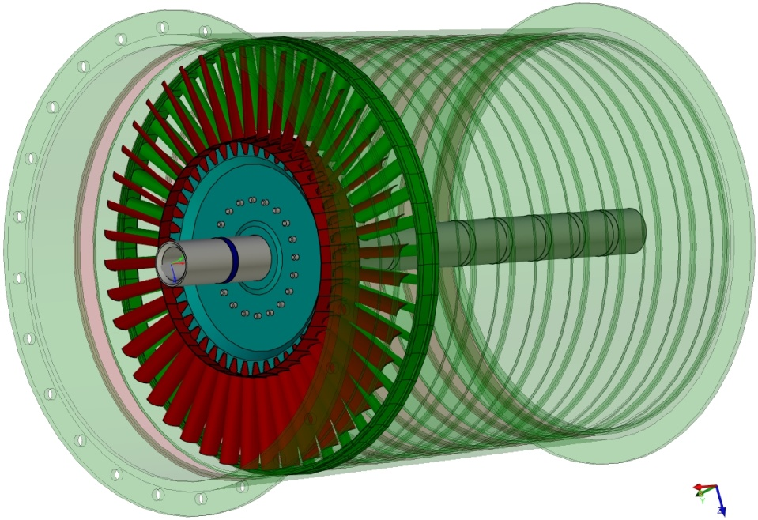
Создание
объёмной модели
компрессора
Руководитель IT-секции каф. КиПДЛА
доцент Мелентьев В.С.
Самара, 2026
Notes:
Здравствуйте. Я Мелентьев Владимир Сергеевич, доцент, руководитель IT-секции каф. КиПДЛА.

Slide 2
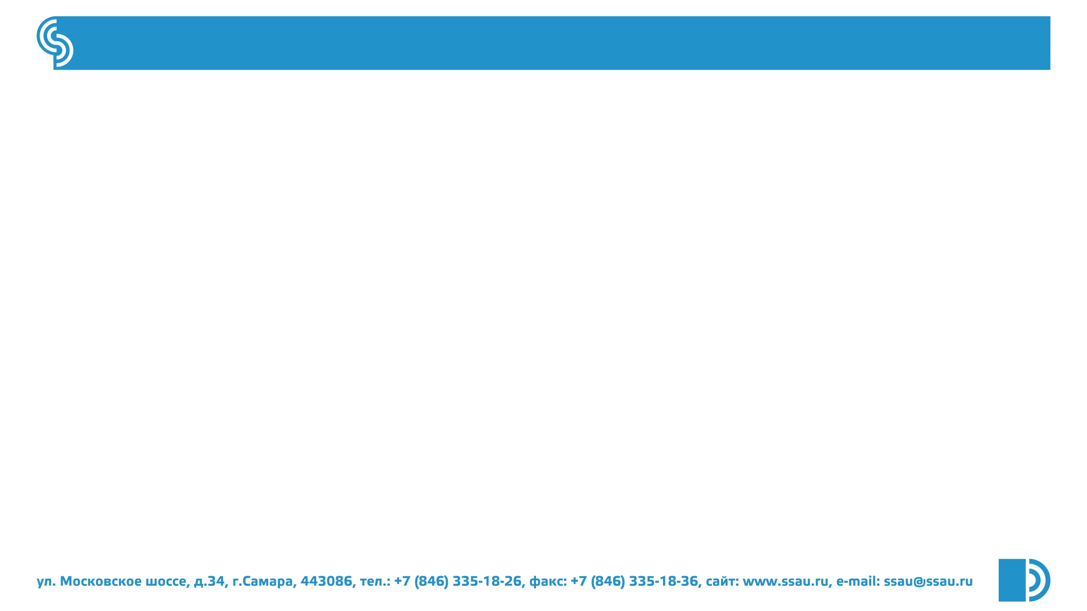

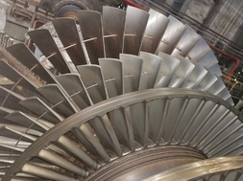
ТРЕБОВАНИЯ К СБОРКЕ
Корпус
Статорный венец
Вал
Диск рабочего колеса
Паз в корпусе
Роторная лопатка
Буртик на валу
2
Notes:
Общие требования к сборке следующие:
Не должно быть пересечения деталей. Т.е. детали не должны внедряться друг в друга.
Ступень должна быть установлена на своём месте на валу. Для этого на валу сделаны буртики, на которые устанавливается диск рабочего колеса соответствующей ступени. Поскольку канал компрессора сужается, ступени нумеруются от широкого конца к узкому (от стороны с большим диаметром к стороне с меньшим диаметром). Статорный венец (направляющий аппарат) вставляется в круговой паз на корпусе после рабочего колеса. На рисунке установлена вторая ступень.
Рабочее колесо сдаётся в собранном виде. Все файлы должны быть в одной папке, названной по номеру ступени, например, «Ступень № варианта»
Файлы деталей должны называться:
Диск_№ варианта_Фамилия автора
Статорная лопатка_№ варианта_Фамилия автора,
Роторная лопатка_№ варианта_Фамилия автора,
Проставка_№ варианта_Фамилия автора (болты можно делать заодно с проставкой)
Файлы сборок
Ротор_№ варианта_Фамилия автора - куда входят диск, проставка и роторный венец.
Статор_№ варианта_Фамилии авторов - куда входит статорный венец.
Других файлов при сдаче быть не должно.

Slide 3
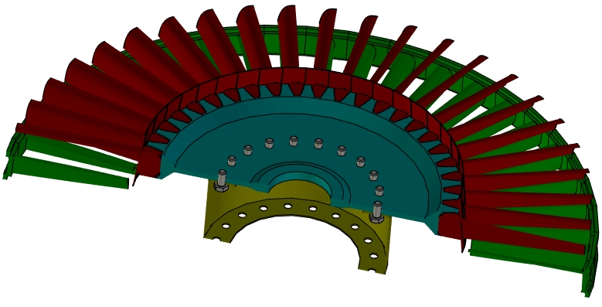
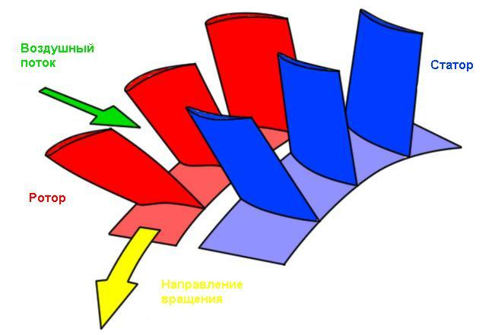
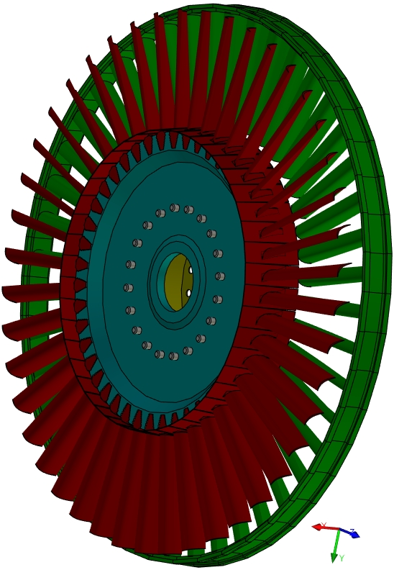
ТРЕБОВАНИЯ К СБОРКЕ
Статорный венец
(направляющий
аппарат)
Роторная лопатка
2
1
2
1
Междисковая проставка
Массив болтов
3
Notes:
При сборке ступени нужно соблюдать направление профиля лопатки. Широким концом профиля (входной кромкой) лопатка смотрит вперёд, а острым концом профиля (выходной кромкой) – назад (см. слайд 5).
Поскольку корпус сужается, а ротор расширяется к концу компрессора (уменьшая сечение канала), соответственно подрезаны концы лопаток ротора (на 2,3 градуса) и статора (в зависимости от варианта). Нужно следить, чтобы срезанная (наружная) кромка роторной лопатки шла в том же направлении (параллельно) сужению корпуса. А срезанная кромка статорной лопатки шла примерно параллельно трактовой полке. В этом случае ротор не будет задевать за статор при вращении. Между ротором и статором всегда должен быть зазор.

Slide 4
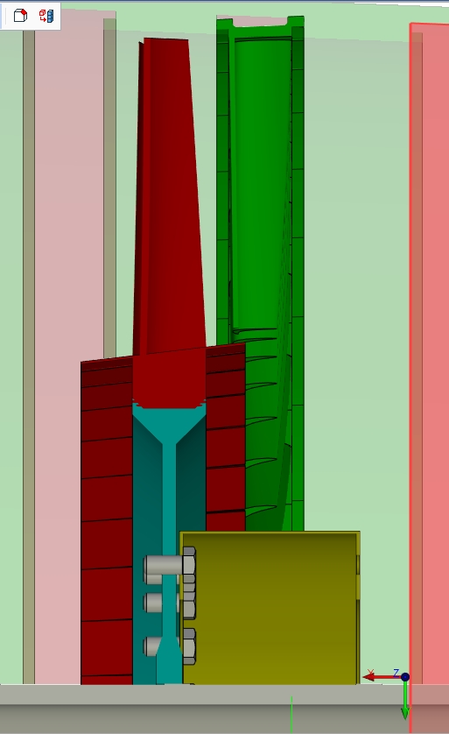
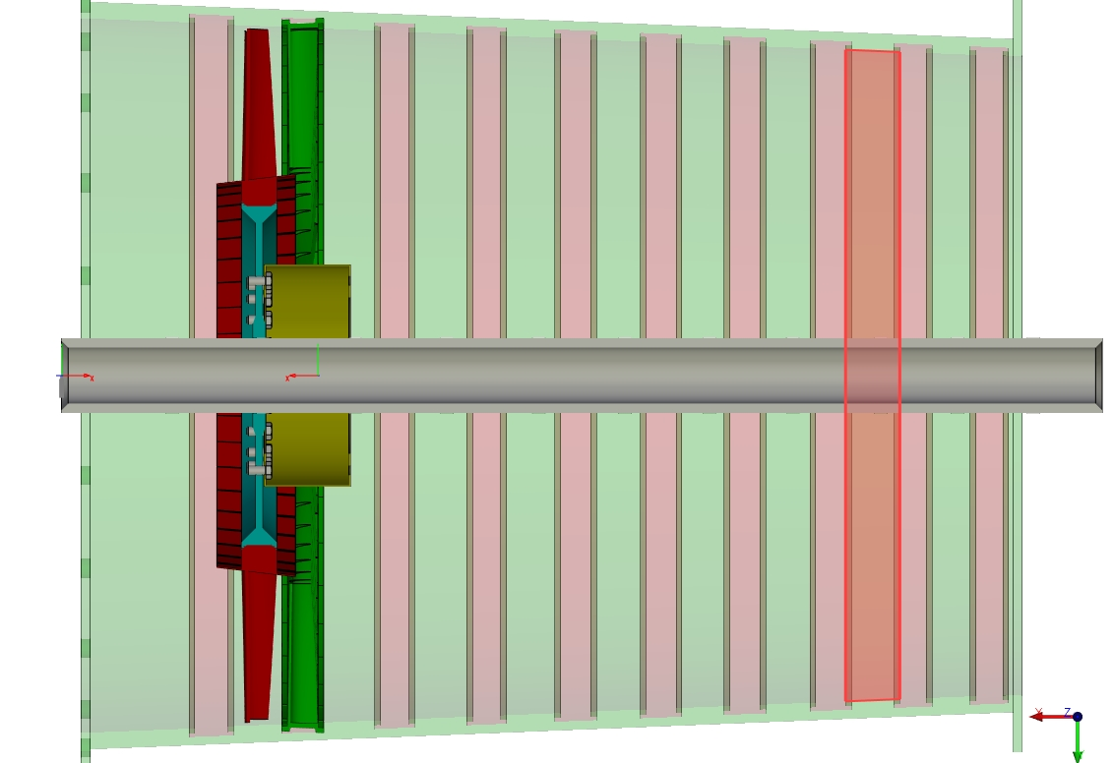
ТРЕБОВАНИЯ К СБОРКЕ
1
2
4
Notes:
Поскольку канал компрессора должен сужаться, и диаметр корпуса постепенно уменьшается от начала к концу компрессора, трактовые полки рабочих лопаток (см. слайд 6) должны также быть наклонены для сужения канала, т.е. диаметр трактовой полки впереди (на входе) рабочего колеса, должен быть меньше, чем позади (на выходе) рабочего колеса.
Для проверки собираемости ступени обучающемуся выдаётся тестовая сборка компрессора с корпусом и валом. Однако, при сдаче работы в сборке не должно быть корпуса и вала! Ступень устанавливается в общую сборку для всей группы, где вал и корпус уже есть.

Slide 5
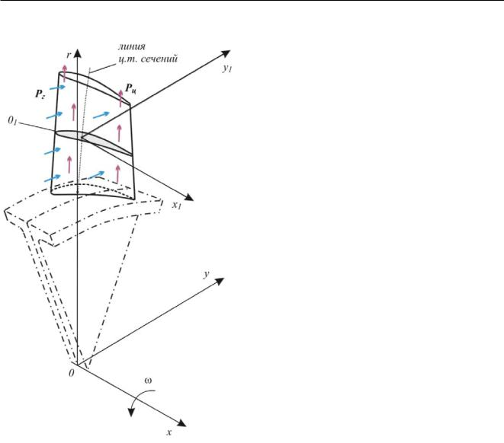
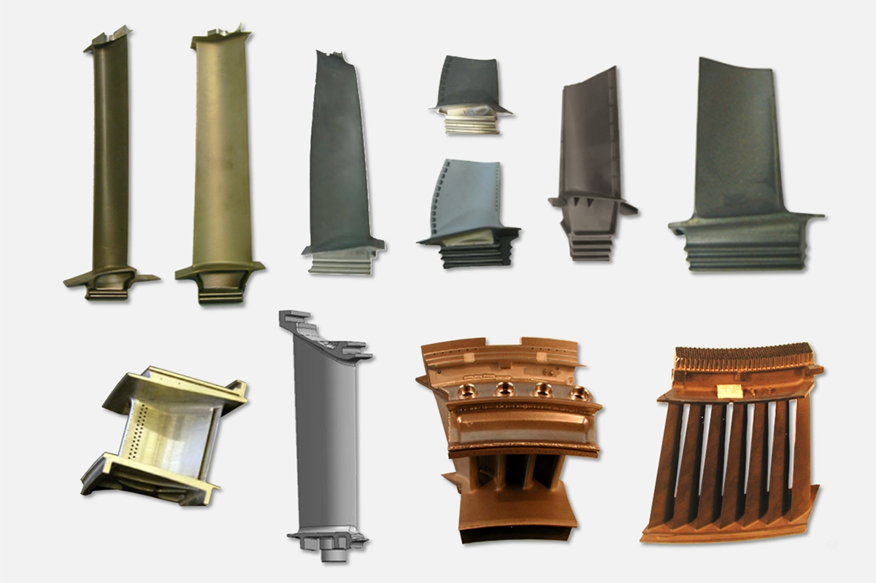
ВНЕШНИЙ ВИД РОТОРНЫХ (сверху) И СТАТОРНЫХ (снизу) ЛОПАТОК
Выходная
кромка
Входная
кромка
5

Slide 6
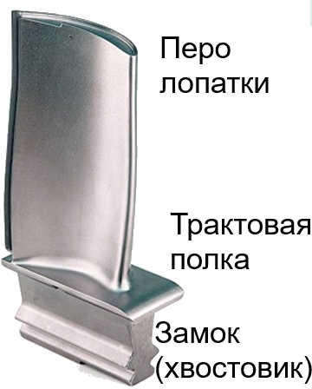
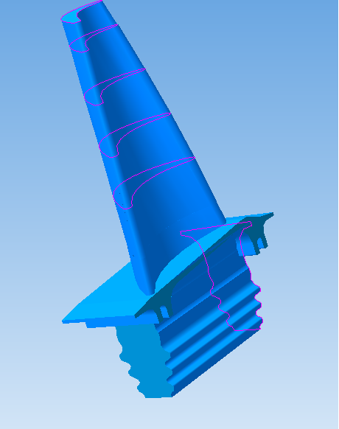
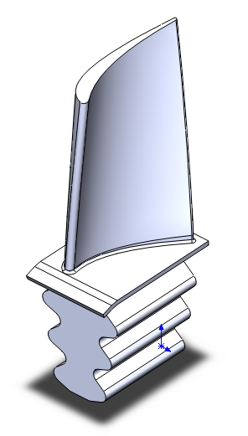
ТРЕБОВАНИЯ К РОТОРНОЙ ЛОПАТКЕ
е
г
2
1
д
в
ж
а
б
3
6
Notes:
Роторная лопатка выполняется как единая деталь, состоящая из пера, замка и трактовой полки. Не допускается делать лопатку, как сборку или многотельную деталь. Одна деталь – одно тело!
Рекомендуется делать каждый 3D-профиль (эскиз) на одной из плоскостей, привязанных к исходной системе координат (спереди, слева, сверху), а не на гранях тел. Это упростит редактирование геометрии при сборке.
Рекомендуется выполнять лопатку в следующей последовательности:
а) Сделать профиль замка и вытянуть его. Обеспечить параллельность концов замка поверхностям обода диска рабочего колеса (либо изначальным вытягиванием вдоль направляющей, либо обрезкой), поскольку пазы под роторную лопатку в диске наклонены на 15 градусов.
б) Сделать трактовую полку вращением.
в) Заполнить пространство между полкой и хвостовиком. Обрезать лишнее.
г) Сделать три плоскости для втулочного, среднего и периферийного сечений. И нарисовать там соответствующие 3D-профиля.
д) Сделать перо лопатки операцией по сечениям (заметание).
е) Подрезать верхнюю часть пера лопатки на угол 2,3 градуса.
ж) Добавить где нужно материал (или обрезать), сделать сглаживания (фаски и скругления).

Slide 7
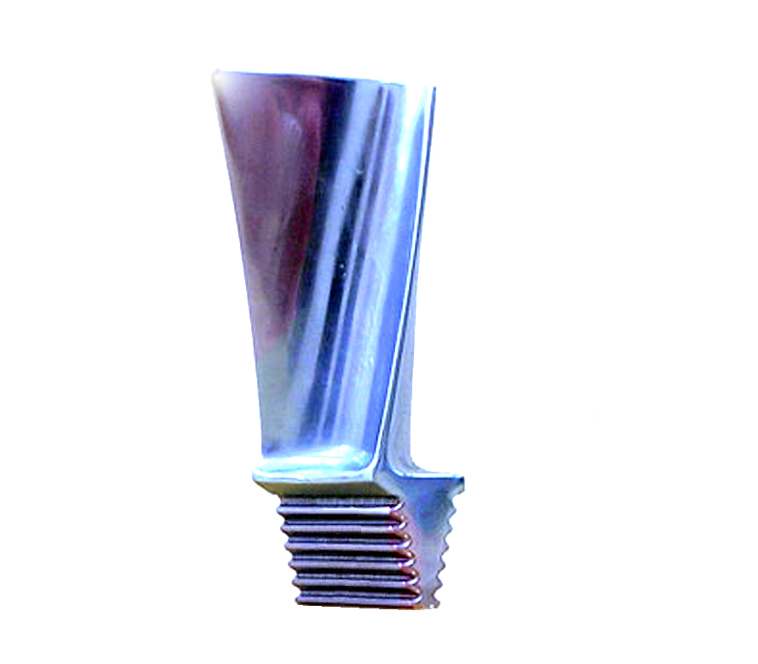
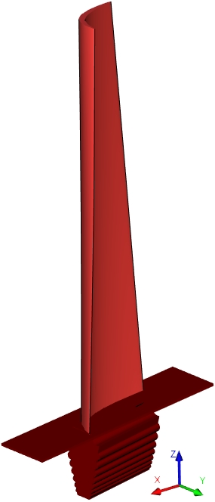
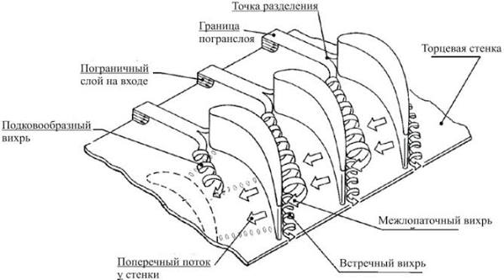
ТРЕБОВАНИЯ К РОТОРНОЙ ЛОПАТКЕ
3
2
4
4
1
7
Notes:
Трактовые полки должны быть выполнены по дуге окружности с центром на оси компрессора. Угловой шаг или длина сектора в градусах вычисляется, как 360/n, где n – число роторных лопаток. Тогда между полками не будет зазоров и пересечений. Допустимо сделать небольшой зазор, уменьшив угловой шаг на величину не более 0,5 градуса.
Передняя и задняя кромки трактовой полки должны быть параллельны передней поверхности рабочего колеса, т.е. трактовые полки должны быть ориентированы вдоль оси компрессора, которая совпадает с осью вала.
Толщина трактовой полки для всех вариантов указана 1 мм.
По заданию направляющий аппарат устанавливается после рабочего колеса (т.е. для следующей ступени), и трактовая полка должна закрывать пространство между соседними рабочими колёсами, и роторная лопатка следующей ступени не должна входить в направляющий аппарат предыдущей. Для обеспечения этого нужно взаимодействовать с теми, кто делает предыдущую и следующую ступени. Оптимально, чтобы трактовая полка спереди и сзади роторной лопатки закрывала половину расстояния между дисками рабочих колёс с зазором не более 1 мм.
Задание повышенной сложности для тех, кто хорошо разбирается в конструкции компрессоров. Альтернативой этого является установка полки на конце статорной лопатки, как показано на слайде 8. В этом случае трактовые полки доходят до полки статорной лопатки, т.е. гораздо короче в осевом направлении, легче и прочнее. Необходимо обеспечить сопряжение полок ротора и статора по углу и диаметру с гарантированным зазором не менее 0,5 и не более 1 мм.

Slide 8
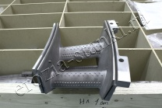
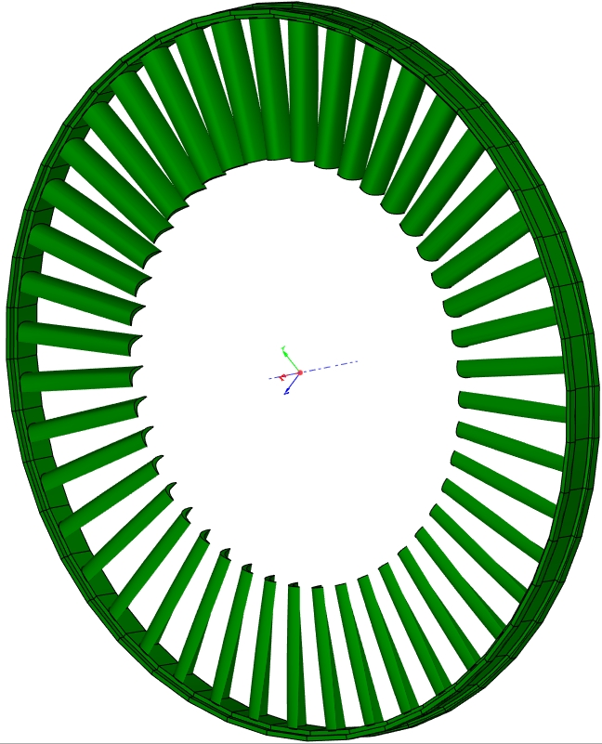
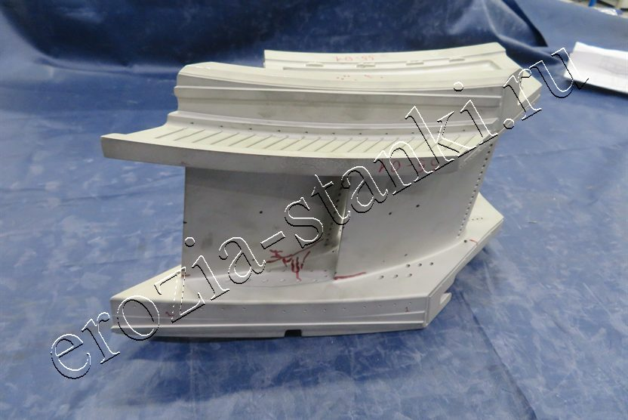
ТРЕБОВАНИЯ К СТАТОРНОМУ ВЕНЦУ (НАПРАВЛЯЮЩЕМУ АППАРАТУ)
1
4
6
г
д
б,в
5
2
а
Замок
Лопатка
5
8
Notes:
Лопатка и замок статорного венца (направляющего аппарата) должны быть одним телом.
Статорный венец можно делать одним телом (а), можно делать секторами (б) от двух лопаток до половины венца, также можно делать каждую лопатку с замком отдельно (в). В случаях (б) и (в) статорный венец представляет собой подсборку. В случае (а) – единую деталь.
Рекомендуется делать каждый 3D-профиль (эскиз) на одной из плоскостей, привязанных к исходной системе координат (спереди, слева, сверху), а не на гранях тел. Это упростит редактирование геометрии при сборке.
Замки должны быть выполнены по дуге окружности с центром на оси компрессора. Угловой шаг или длина сектора в градусах вычисляется, как 360/n, где n – число секторов статорных лопаток. Тогда между замками не будет зазоров и пересечений. Допустимо сделать небольшой зазор, уменьшив угловой шаг на величину не более 0,5 градуса.
Передняя и задняя грани замка должны быть параллельны передней поверхности рабочего колеса, т.е. замки должны быть ориентированы вдоль оси компрессора, которая совпадает с осью вала. По этим граням замок устанавливается в корпусе.
Замок статорной лопатки имеет грани, наклонённые на 2,3 градуса в соответствии с наклоном паза в корпусе.
Рекомендуется выполнять лопатку в следующей последовательности:
а) Сделать профиль замка и повернуть его.
б) Сделать три плоскости для втулочного, среднего и периферийного сечений. И нарисовать там соответствующие 3D-профиля.
в) Сделать перо лопатки операцией по сечениям (заметание).
г) Подрезать верхнюю часть пера лопатки на угол из варианта.
д) Добавить где нужно материал (или обрезать), сделать сглаживания (фаски и скругления)

Slide 9
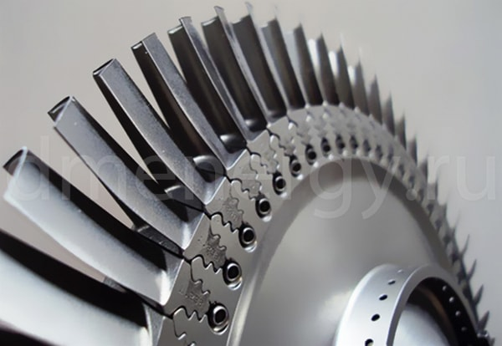
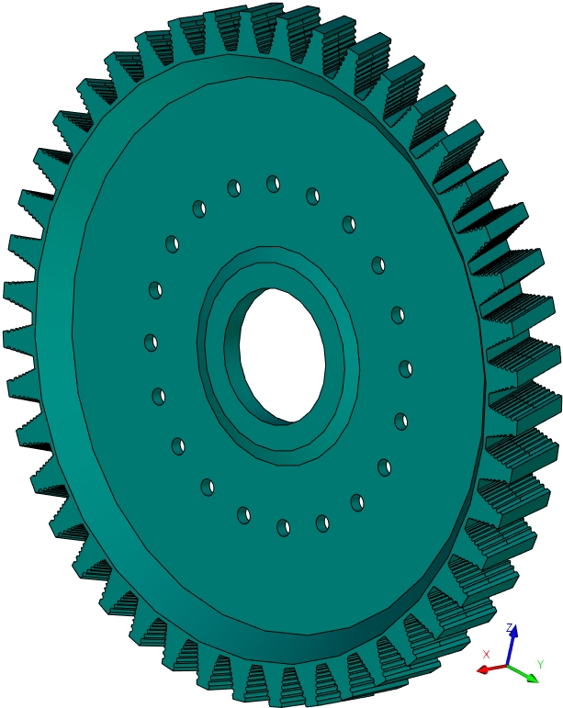

ТРЕБОВАНИЯ К ДИСКУ РАБОЧЕГО КОЛЕСА
2
3
1
4
Ступица
Пазы под лопатку
Полотно
Обод
Отверстия под проставку
9
Notes:
Диск выполняется операций вращения. Условно в нём выделяют три части: ступицу, полотно и обод.
Пазы под лопатку должны точно соответствовать форме замка лопатки, без зазоров (допускается зазор в нижней плоской части не более 1 мм).
Пазы под лопатку наклонены на 15 градусов. Проще всего это сделать, нарисовав эскиз одного паза в новой плоскости, повёрнутой на 15 градусов относительно центральной плоскости полотна диска.
Количество, диаметр и расположение отверстий под проставку должно быть таким же, как и на проставке. Чтобы в сборке они совпали.

Slide 10
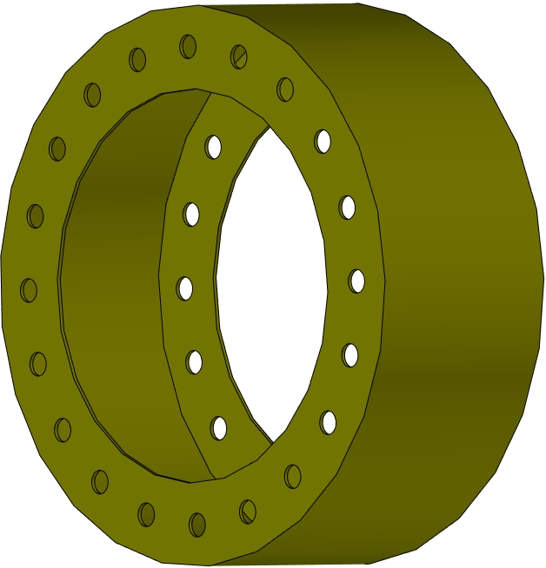
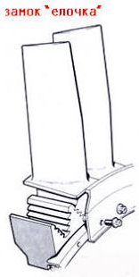
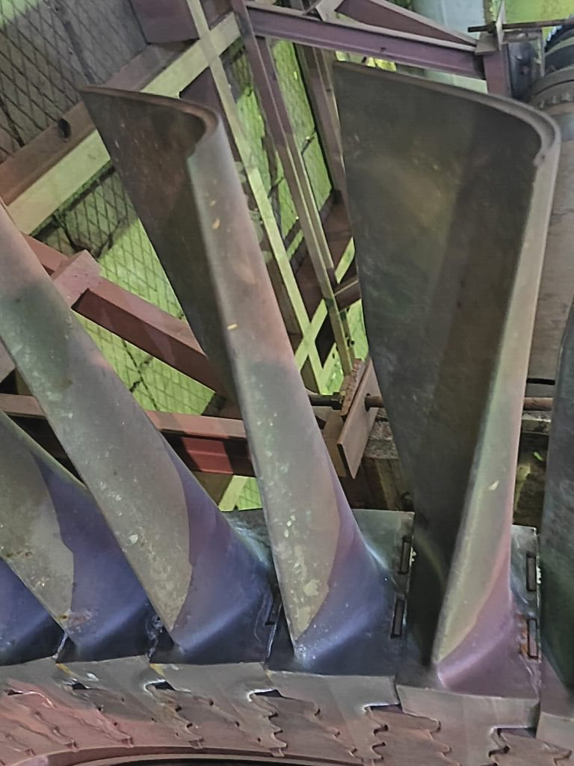
ТРЕБОВАНИЯ К ДИСКУ РАБОЧЕГО КОЛЕСА И МЕЖДИСКОВОЙ ПРОСТАВКЕ
1
10
Notes:
Болты на междисковой проставке делаются с одной стороны – с передней, там где она соединяется с диском рабочего колеса. На противоположной стороне делаются отверстия. В эти отверстия войдут болты следующей ступени.
Болты делаются шляпками внутрь проставки (см. слайд 3). Тогда в сборке проставку и диск рабочего колеса можно будет легко сопрячь.
Болты допускается делать как заодно с проставкой (просто операциями на детали: две вытяжки, фаска вращением и фаска на конце), так и массивом болтов (в этом случае болты можно делать как вручную, так и брать из библиотеки крепежа)

Slide 11

СПАСИБО ЗА ВНИМАНИЕ
СПАСИБО ЗА ВНИМАНИЕ
Руководитель IT-секции каф. КиПДЛА
Мелентьев Владимир Сергеевич
vladamgenja@mail.ru
+7 927 708-50-71
https://rutube.ru/channel/45807021/
11

